Slide 1



7 de mayo de 2026
CONSTRUCCION DE SOFTWARE
Chavez Miranda Leonardo Gabriel
Ramos Jacay Dair David
Eustaquio Avila Luis Gabriel
Paucar Ventura Luis Antonio
Chupa Ballesteros Gabriel

Slide 2






Sistema de Gestión Académica

Slide 3
Requerimientos funcionales

Slide 4
Gestión de Tenant y Configuración
Administra las instituciones (Tenants), configuraciones generales y políticas académicas del sistema
RF-TNT-01 | Administración de Tenants independientes
RF-TNT-03 | Validación obligatoria del Tenant en cada operación

Slide 5
Gestión de Períodos Académicos
Controla la creación, estados y cierre de los períodos académicos.
RF-PER-02 | Control de estados del período académico
RF-PER-04 | Cálculo automático de PPS y PPA al cierre.

Slide 6
Configuración de Oferta Académica
Gestiona cursos, secciones, prerrequisitos y componentes de evaluación
RF-OFR-01 | Gestión del plan de estudios
RF-OFR-05 | Configuración de componentes de evaluación

Slide 7
Gestión de Usuarios
Administra autenticación, roles y permisos de alumnos, docentes y administradores.
RF-USR-01 | Inicio de sesión por credenciales.
RF-USR-02 | Control de acceso según rol y Tenant.

Slide 8
Matrícula de Cursos
Permite al alumno inscribirse en cursos validando reglas académicas y disponibilidad.
RF-MAT-02 | Validación de vacantes y prerrequisitos
RF-MAT-05 | Control de concurrencia en matrículas

Slide 9
Registro de Calificaciones
Gestiona el ingreso, publicación y cierre de notas por parte de los docentes
RF-NOT-02 | Registro de notas por docente
RF-NOT-05 | Cierre oficial de actas

Slide 10
Cálculo de Promedios
Realiza el cálculo automático de promedios semestrales y acumulados.
RF-CAL-01 | Cálculo automático de PPS
RF-CAL-02 | Cálculo del PPA acumulado

Slide 11
Historial Académico
Permite consultar el historial completo de desempeño académico del alumno.
RF-HIS-01 | Generación dinámica del historial
RF-HIS-02 | Consulta completa del historial académico

Slide 12
Reportes
Genera reportes y documentos oficiales en PDF sobre rendimiento académico
RF-REP-01 | Generación de récord de notas PDF
RF-REP-03 | Reportes consolidados institucionales

Slide 13
Requerimientos No funcionales

Slide 14
Rendimiento
Define los tiempos de respuesta y velocidad de procesamiento del sistema.
RNF-REN-02: | Matrícula procesada en máximo 3 segundos.

Slide 15
Escalabilidad
Garantiza que el sistema soporte más usuarios y Tenants sin perder rendimiento.
RNF-ESC-01: | Soporte Multi-Tenant sin afectar otros Tenants.

Slide 16
Disponibilidad
Asegura que la plataforma permanezca operativa la mayor parte del tiempo.
RNF-DIS-01: . | Disponibilidad mínima del 99%

Slide 17
Seguridad
Protege la información mediante autenticación, control de acceso y cifrado.
RNF-SEG-03 | acceso basado en roles (RBAC).
RNF-SEG-04: | Contraseñas cifradas.

Slide 18
Integridad
Garantiza que los datos académicos sean correctos, coherentes e inmutables.
RNF-INT-01: | Transacciones atómicas.
RNF-INT-03: | Eventos inmutables.

Slide 19
Usabilidad
Busca que la plataforma sea fácil de usar y comprensible para los usuarios.
RNF-USA-02: | Mensajes claros ante errores.

Slide 20
Mantenibilidad
Facilita la actualización, corrección y evolución del sistema.
RNF-MAN-01: | Arquitectura en capas.
RNF-MAN-03: | Cobertura mínima de pruebas automatizadas.

Slide 21
Auditabilidad y Trazabilidad
Permite registrar y rastrear todas las operaciones importantes del sistema.
RNF-AUD-01: | Registro completo de auditoría.
RNF-AUD-03: | Reconstrucción histórica del estado académico.

Slide 22
Compatibilidad y Portabilidad
Garantiza funcionamiento en distintos navegadores y entornos de despliegue.
RNF-COM-01: | Compatibilidad con navegadores modernos.
RNF-COM-03: | Despliegue mediante contenedores

Slide 23
Cumplimiento Normativo
Asegura el cumplimiento de normas de protección y manejo de datos académicos.
RNF-NOR-02: | Aislamiento total entre Tenants.
RNF-NOR-05: | Retención de auditoría mínima de 5 años.

Slide 24
Análisis: casos de uso del negocio.

Slide 25
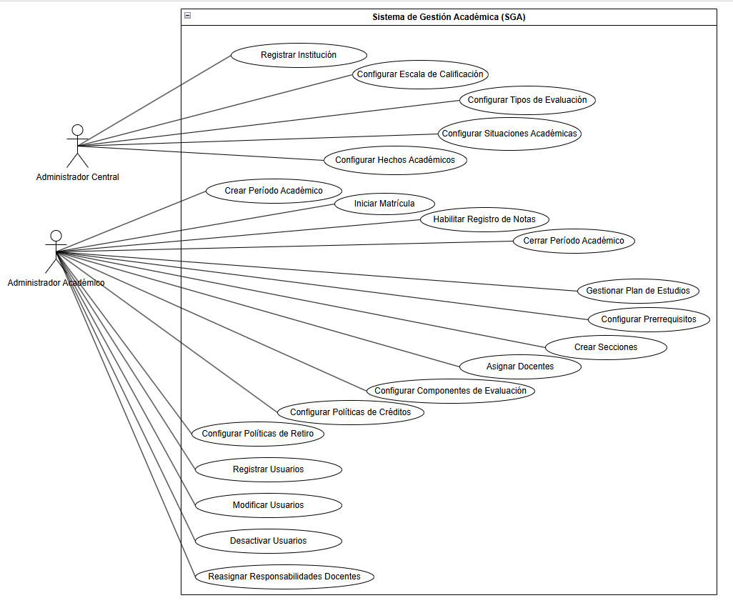
SISTEMA DE GESTIÓN ACADÉMICA (SGA)
Objetivos del Negocio
Centralizar información académica
Automatizar matrícula
Garantizar trazabilidad e integridad
Parametrizar políticas académicas
Aislar instituciones (Multi-Tenant)
Facilitar auditoría
Actores del Negocio
Alumno
Docente
Administrador Académico
Administrador Central

Slide 26
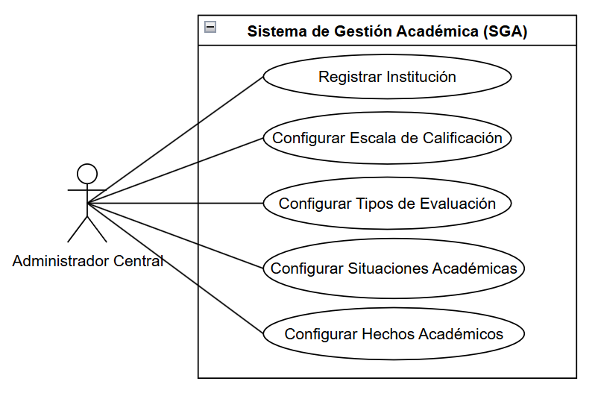
GESTIÓN INSTITUCIONAL

Slide 27
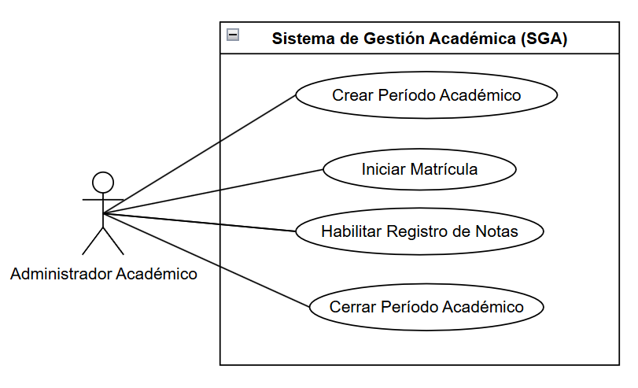
GESTIÓN DEL PERÍODO ACADÉMICO

Slide 28
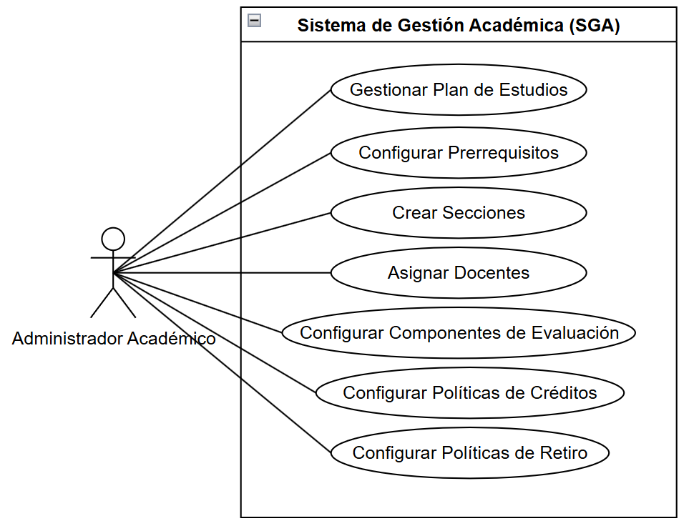
CONFIGURACIÓN ACADÉMICA

Slide 29
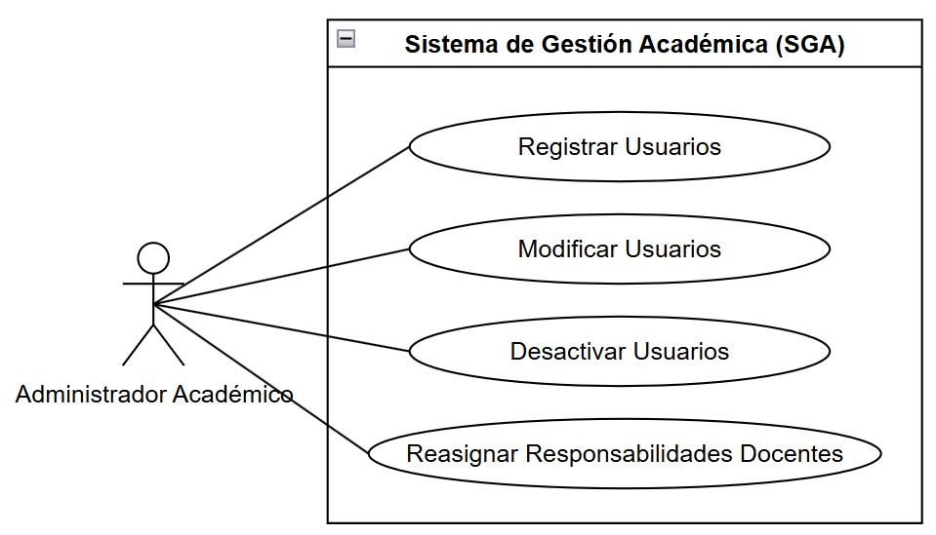
GESTIÓN DE USUARIOS Y ROLES

Slide 30
Diseño: casos de uso de sistema

Slide 31
SISTEMA DE GESTIÓN ACADÉMICA (SGA)
Actores del Sistema
Casos de Uso Principales
Administrador Central
Configura Tenants
Administra parámetros globales
Administrador Académico
Gestiona períodos
Configura oferta académica
Docente
Registra calificaciones
Cierra actas
Alumno
Realiza matrícula
Consulta historial
Código | Caso de Uso
CUS-TNT-01 | Registro de Tenant
CUS-PER-01 | Creación de Período
CUS-MAT-01 | Registro de Matrícula
CUS-NOT-01 | Registro de Calificaciones
CUS-HIS-01 | Consulta de Historial

Slide 32
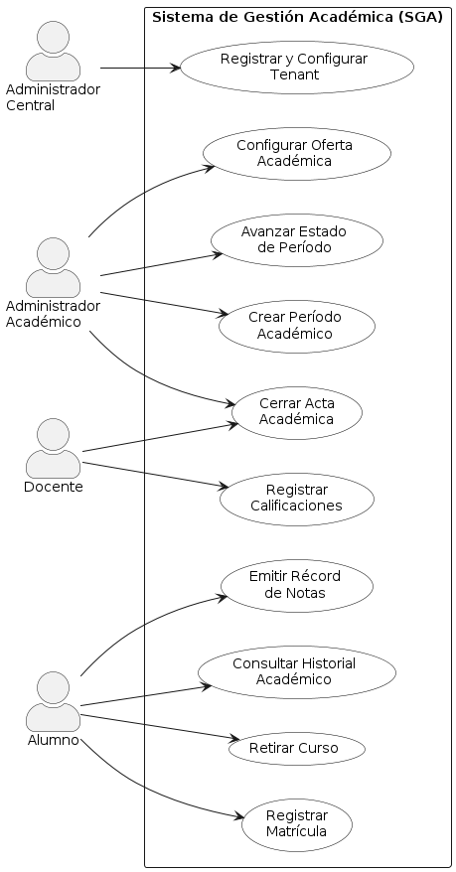
Diagrama de casos de uso
El diagrama representa las funcionalidades principales del Sistema de Gestión
Académica y la interacción de los actores institucionales con la plataforma.

Slide 33
Modelo Fisico y logico de datos

Slide 34
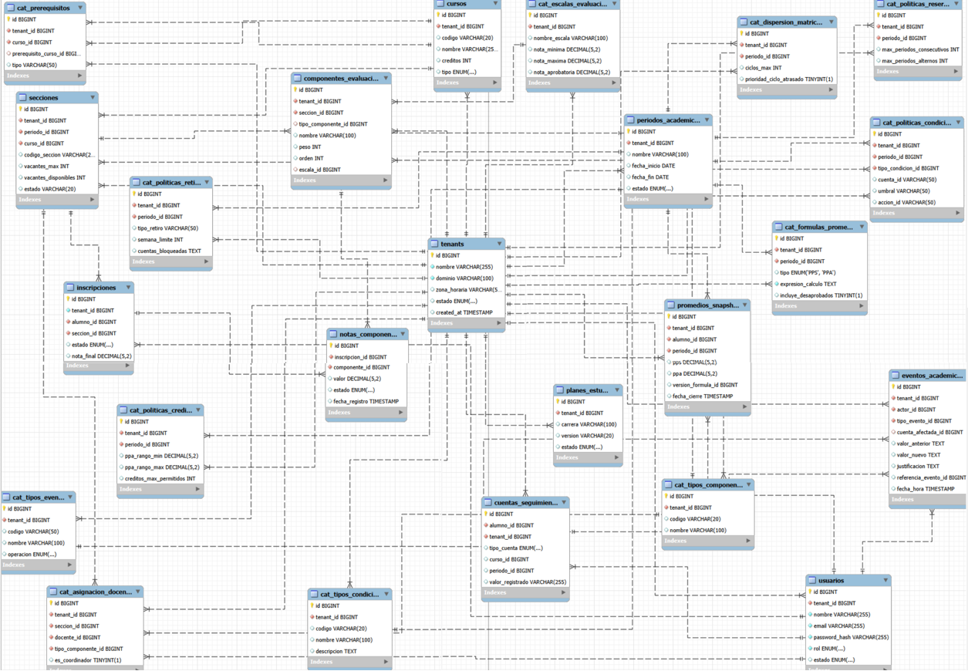

Slide 35
ENFOQUE MULTI-TENANT
El modelo físico implementa aislamiento institucional mediante columna id_tenant presente en todas las tablas del esquema. Esta columna actúa como discriminador de propietario institucional: toda consulta operativa sobre entidades académicas incluye id_tenant como condición de filtro, garantizando que ningún registro de una institución sea visible ni modificable desde el contexto de otra.
El aislamiento Multi-Tenant se implementa como restricción estructural del esquema relacional, no como política aplicada únicamente en la capa de aplicación. Esto significa que las restricciones de unicidad (UNIQUE) se definen siempre en combinación con id_tenant, garantizando unicidad dentro del ámbito institucional y no a nivel global de la plataforma.

Slide 36
Columna | Tipo de Dato | Restricciones | Descripción
id_tenant | UUID | PK, NOT NULL | Identificador único del tenant en la plataforma.
nombre_institucional | VARCHAR(200) | NOT NULL | Denominación oficial de la institución.
dominio | VARCHAR(100) | UNIQUE, NOT NULL | Dominio de correo o identificador de acceso institucional.
zona_horaria | VARCHAR(60) | NOT NULL | Zona horaria de operación (ej. America/Lima).
estado | VARCHAR(10) | NOT NULL, CHECK(ACTIVO|INACTIVO) | Estado operativo del tenant.
fecha_registro | TIMESTAMPTZ | NOT NULL, DEFAULT NOW() | Fecha de incorporación a la plataforma.
created_at | TIMESTAMPTZ | NOT NULL, DEFAULT NOW() | Timestamp de creación del registro.

Slide 37
RELACIONES DEL TENANT
Entidad Relacionada | Cardinalidad | Descripción de la Relación
Usuario | 1 : N | Un Tenant tiene registrados múltiples Usuarios. Todo Usuario pertenece a exactamente un Tenant.
Período Académico | 1 : N | Un Tenant gestiona múltiples Períodos Académicos a lo largo del tiempo.
Escala de Evaluación | 1 : 1 | Un Tenant tiene definida exactamente una Escala de Evaluación activa.
Tipo de Componente | 1 : N | Un Tenant define los Tipos de Componente de evaluación admitidos.
Tipo de Condición Académica | 1 : N | Un Tenant define los Tipos de Condición Académica aplicables a sus alumnos.
Tipo de Evento | 1 : N | Un Tenant define los Tipos de Evento reconocidos para el seguimiento académico.

Slide 38
Diseño de arquitectura

Slide 39
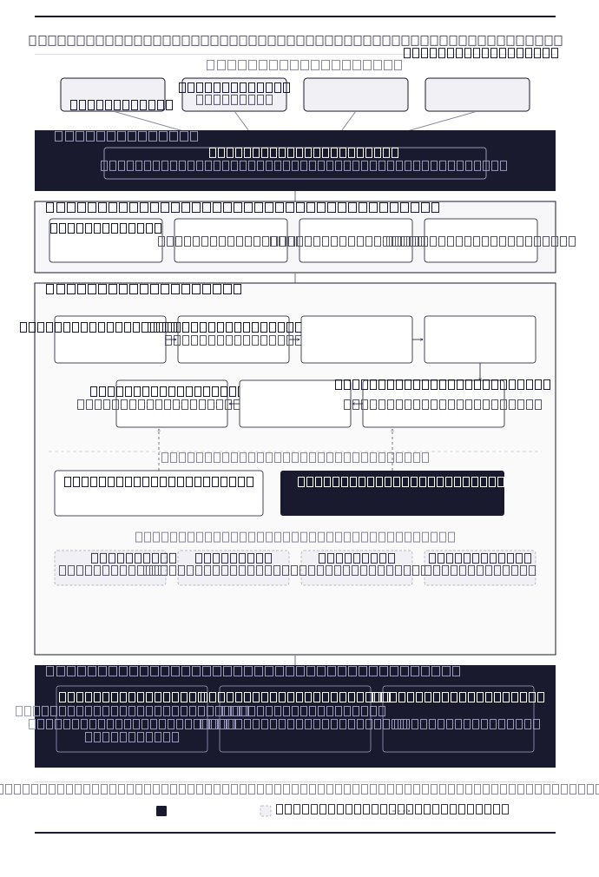

Slide 41




MUCHAS GRACIAS

